Slide 2
Alur Baru pada Flash Unit
Alur Flash Unit Semula
Alur Baru pada Flash Unit
Konten Penyesuaian kali ini：
Seluruh Tindakan Flashing Unit pada Service Center wajib dilakukan pada sistem WCSM dengan menggunakan modul “Pengikatan Hubungan antara Akun dan Ponsel” untuk mengajukan flash unit baru diizinkan untuk flashing.
Menghapus modul verifikasi via email, dan menggunakan Google Authenticator sebagai pengganti
Kebutuhan Flash Unit
Kebutuhan Flash Unit
Login ke Flash Tool
Login ke Sistem WCSM
Token dan Verifikasi Token dari Email
Pengajuan Flash Unit dalam Sistem WCSM
Tindakan Flashing Unit
Login ke Flash Tool
Token dan Google Authenticator
Tindakan Flashing Unit

Slide 3
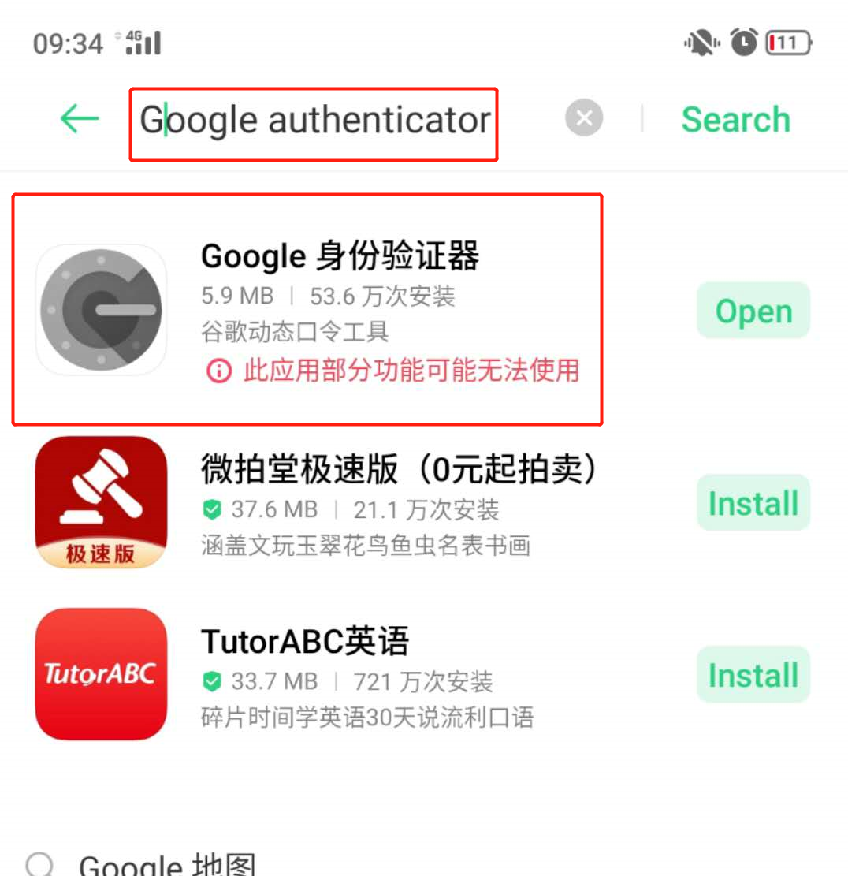
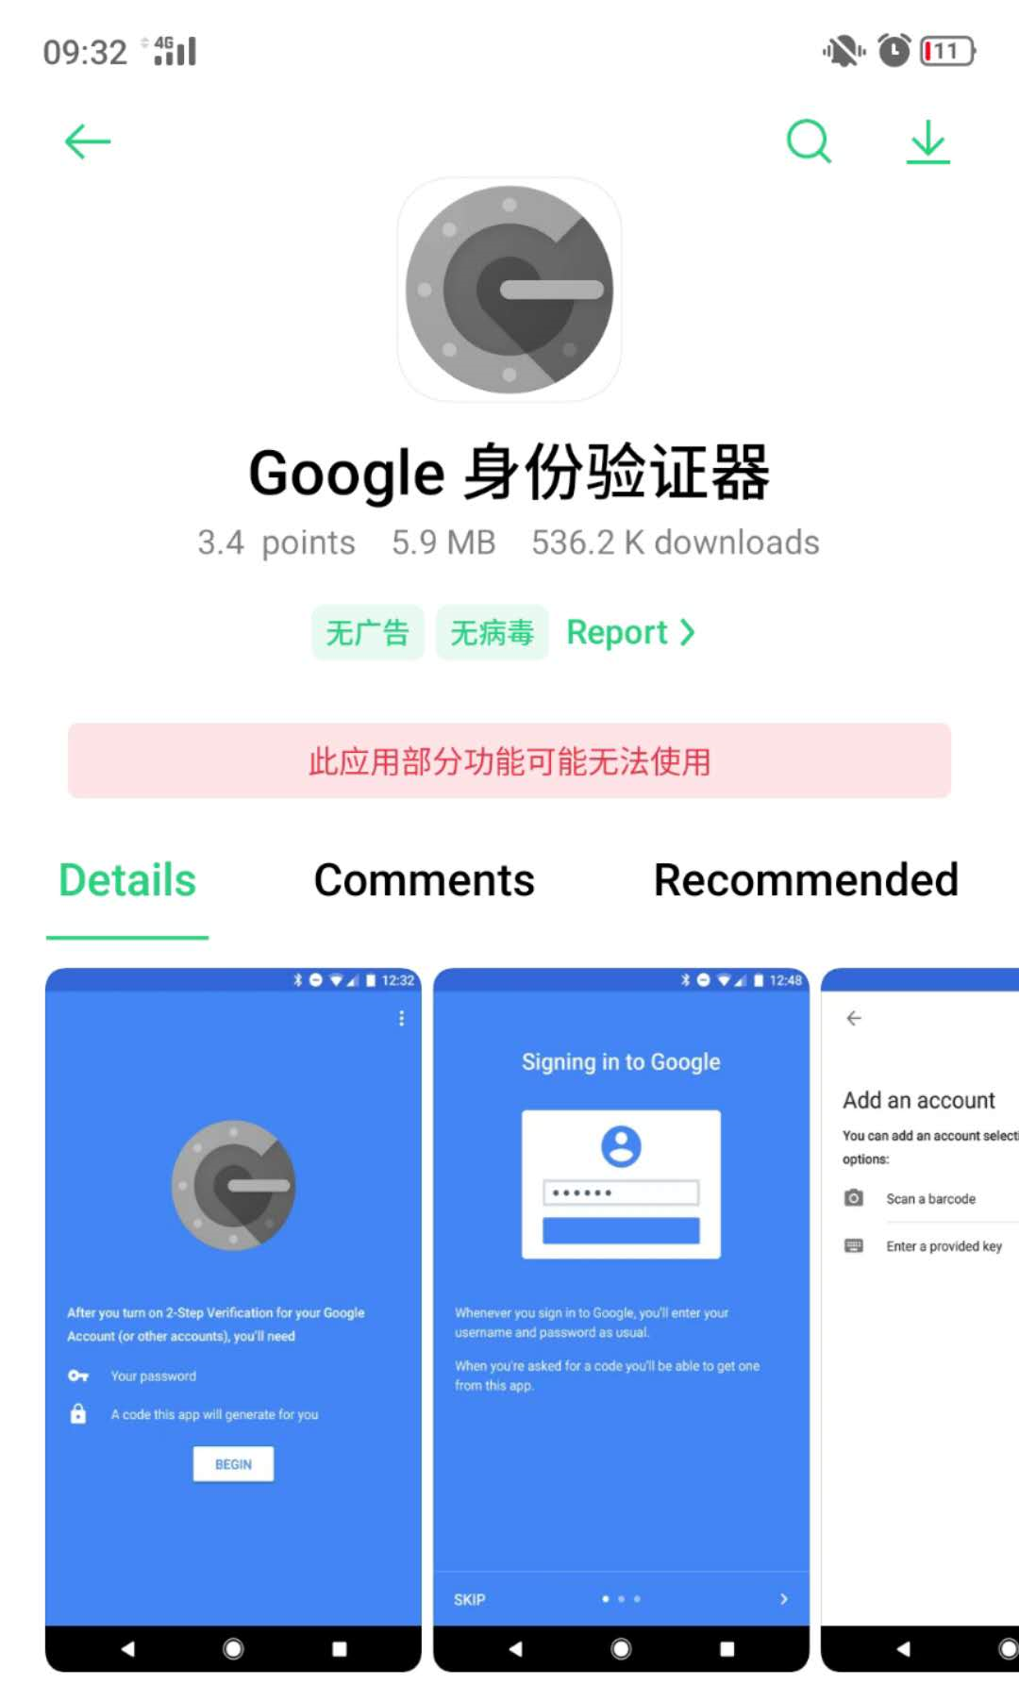
Alur Pengikatan Google Authenticator
1. Pastikan sudah melakukan Pengikatan Google Authenticator
(Atau yang disebut dengan Device Binding)
Pengikatan cukup di lakukan 1 kali dengan 1 unit ponsel pemilik Akun.

Slide 4
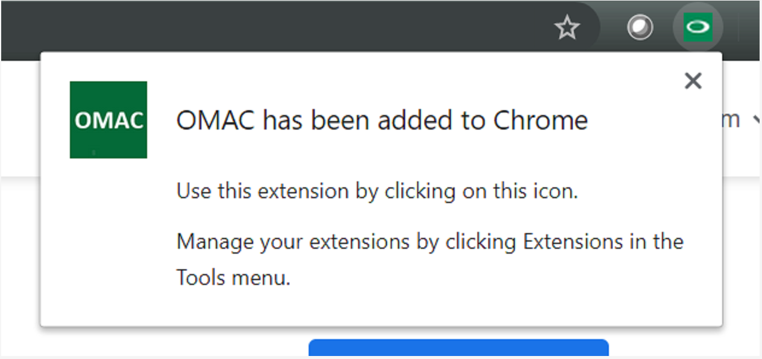
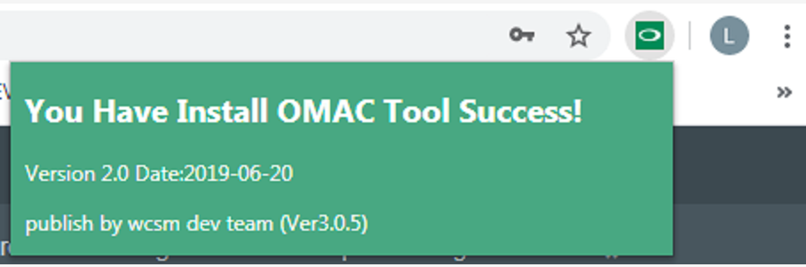
Alur Pengikatan Mac Address
2. Pastikan sudah melakukan Pengikatan Mac Address
1 Mac Address pada komputer di SC yang sama dapat dipakai oleh 2 akun yang berbeda (hal ini disesuaikan dengan kebutuhan Service Center)
Namun, perlu melakukan pengajuan ke HRD HQ terlebih dahulu.
Standar ➔ 1 Komputer SC dipakai oleh 1 Akun Staff di SC tersebut.

Slide 5
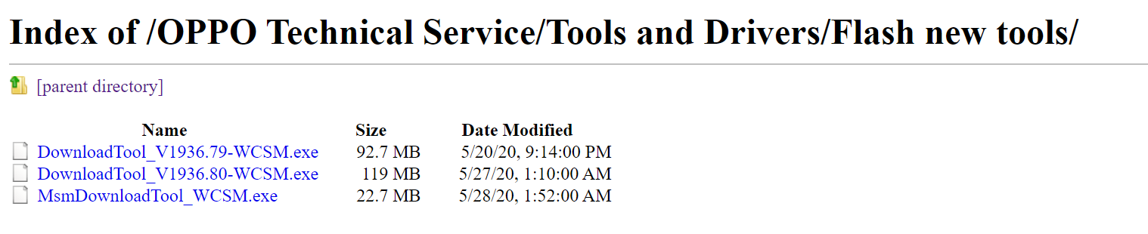
Alur Pengunduhan Flash Tool Terbaru
3. Unduh Flash Tool terbaru dari FTP
Perhatikan !
1. Besar ukuran file yang diunduh harus sesuai. Jangan sampai file kena corrupt !
2. Jika dalam FTP terdapat versi terbaru, maka unduh dan pakai versi yang terbaru.
3. Tidak ada perbedaan besar antara V1936.79 dengan V1936.80.
Sebelum melakukan flashing pada ponsel, WAJIB mendaftarkan Pengajuan Aplikasi Flash dalam sistem WCSM baru bisa flash unit. Jika tidak daftar maka akan gagal flashing!

Slide 6
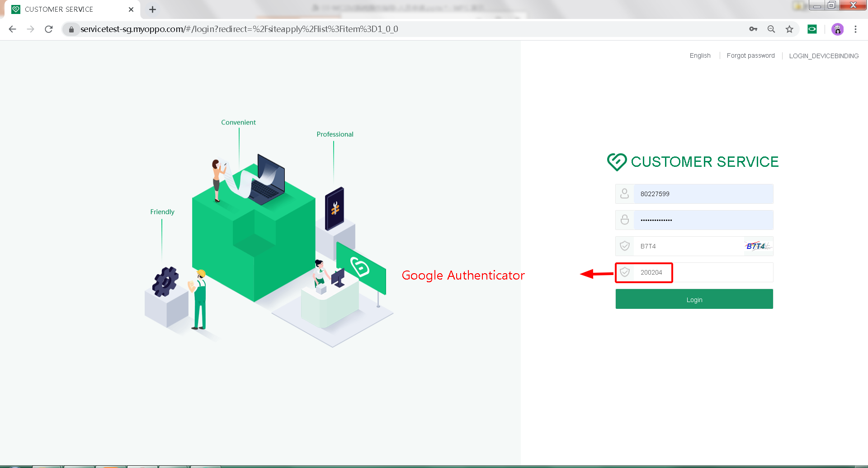
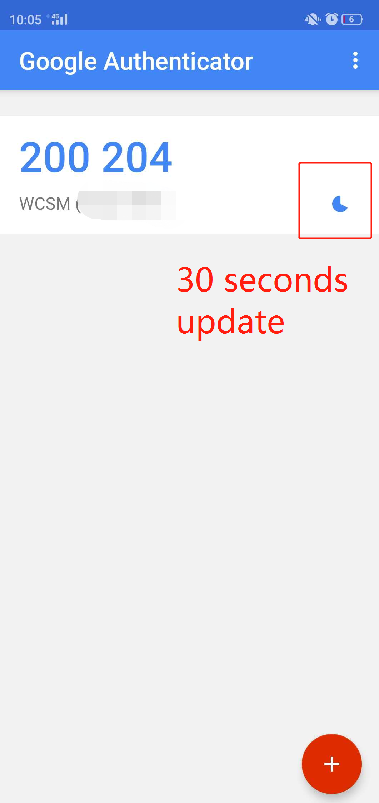
Login ke Sistem WCSM
Kebutuhan Flash Unit
9
Login ke Sistem WCSM
Pengajuan Flash Unit dalam Sistem WCSM
Login ke Flash Tool
Token dan Google Authenticator
Masuk ke halaman Login Sistem – Masukkan Akun Sistem WCSM – Masukkan Password – Masukkan Captcha (Harap Perhatikan!!! : Verifikasi Captcha sangat mudah & cepat kedaluwarsa, jadi perhatikan verifikasi captcha terbaru) – Masukkan token verifikasi dari Google Authenticator ( Token ini akan diperbarui setiap 30 detik, harap perhatikan lingkaran biru kecil pada samping ) – kemudian klik Login, maka proses Login selesai
Alamat Sistem Baru ： https://service-sg.myoppo.com/#/login
Tindakan Flashing Unit

Slide 7
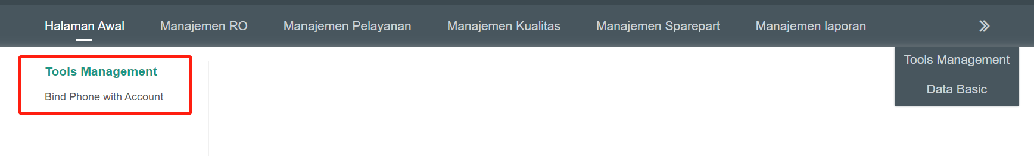
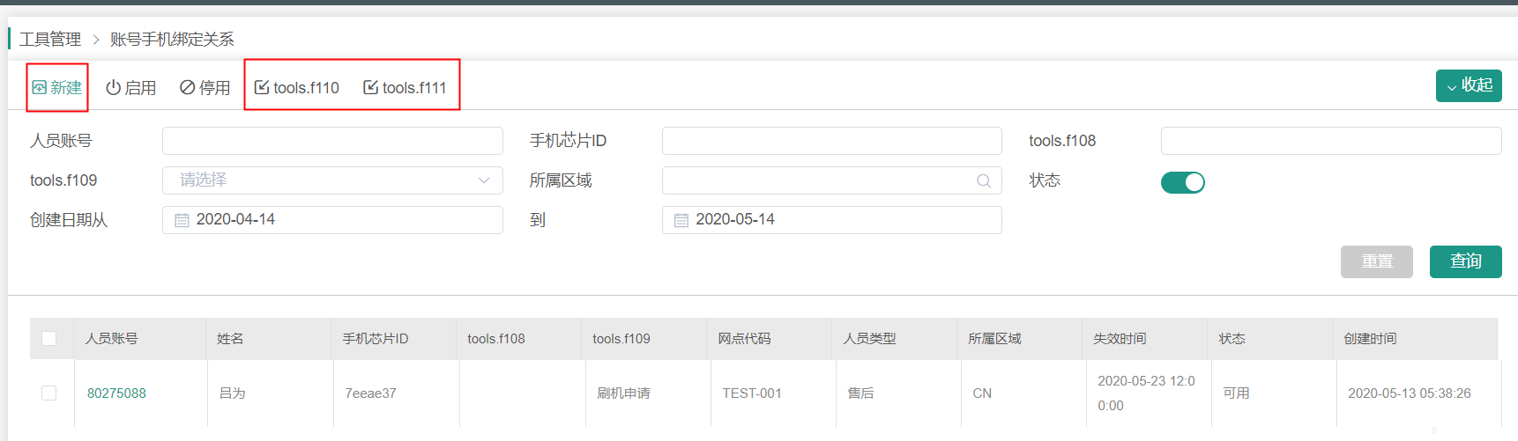
Pengajuan Flash Unit
Setelah masuk ke halaman sistem, pilih Tools Management - Bind Phone With Account.
Kebutuhan Flash Unit
Login ke Sistem WCSM
Pengajuan Flash Unit dalam Sistem WCSM
2. Kemudian klik tombol “Buat”, masuk ke halaman pengajuan.
Login ke Flash Tool
Token dan Google Authenticator
Tindakan Flashing Unit

Slide 8
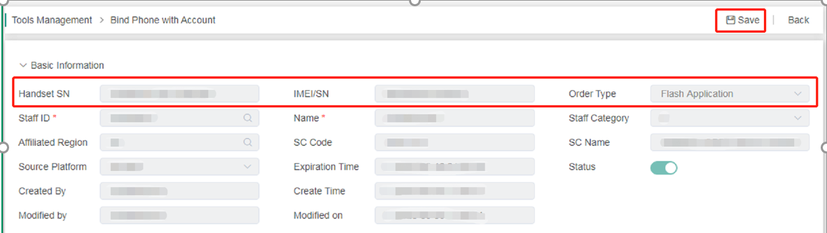
Pengajuan Flash Unit
Kebutuhan Flash Unit
Login ke Sistem WCSM
Pengajuan Flash Unit dalam Sistem WCSM
Login ke Flash Tool
Hubungan Pengikatan terdiri dua jenis：Flash Application dan Whitelist
Flash Application merupakan sistem pengamanan terbaru, dimana seluruh unit yang ingin flashing oleh Service Center harus melakukan pengajuan melalui sistem WCSM, baru bisa melakukan Tindakan flashing. Pengajuan flash ini hanya diberikan kepada staff yang memiliki akses Flash Unit.
Yang wajib diisi : Chip ID atau Nomor IMEI ( Cukup isi salah satu, dan jangan salah isi kolom! )
Order Type : Flash Application // Aplikasi Flash
Lalu Save/Simpan untuk menyimpan pengajuan
Token dan Google Authenticator
Tindakan Flashing Unit

Slide 9
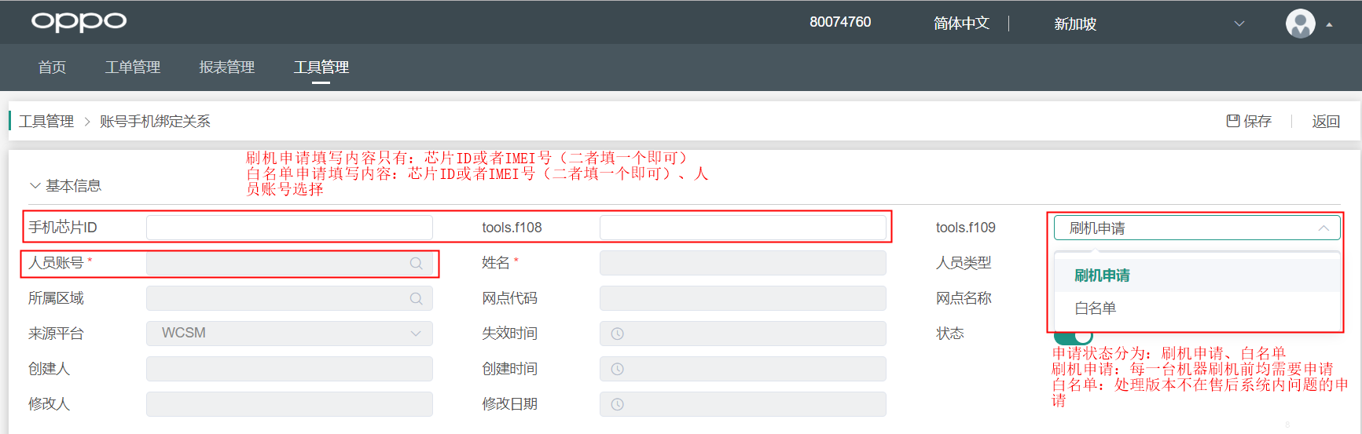
Pengajuan Flash Unit - Whitelist
Kebutuhan Flash Unit
Login ke Sistem WCSM
Pengajuan Flash Unit dalam Sistem WCSM
Login ke Flash Tool
Whitelist merupakan pengajuan yang dibuka oleh perusahaan, mengizinkan Service Center untuk langsung menangani versi unit yang tidak ada di dalam sistem Service Center ataupun flashing unit dari China.
Whitelist hanya dibuka oleh : Leader Technical Support, Staff Product Feedback, Manager Service Center
Jika ingin flashing maka lapor ke TS Pusat (Irfan Rosadi // Deni Septyan) dengan melampirkan format
Nomor SN atau Nomor IMEI ( Cukup isi salah satu sudah bisa ),
Akun Staff
Token dan Google Authenticator
Tindakan Flashing Unit

Slide 10
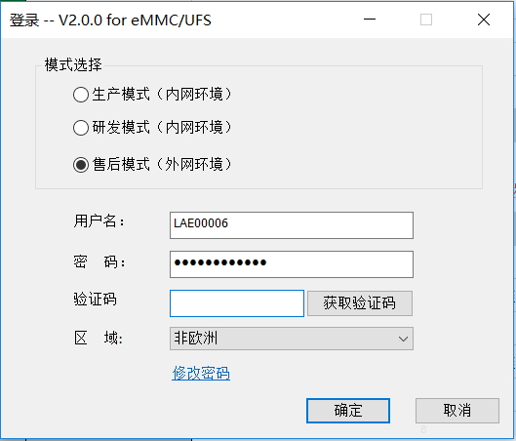
Login ke Flash Tool
Kebutuhan Flash Unit
Setelah selesai Pengajuan Flash Tool, baru buka Flash Tool terbaru
Masukkan Akun WCSM dan Password WCSM.
( INGAT : Tidak ada pemakaian lagi akun IDSF! )
3. Kemudian buka Google Authenticator lalu masukkan token yang muncul ( Ingat ! Waktu efektif token hanya 30 detik )
4. Lalu lakukan flashing seperti biasa.
Login ke Sistem WCSM
Pengajuan Flash Unit dalam Sistem WCSM
Login ke Flash Tool
Token dan Google Authenticator
Tindakan Flashing Unit

Slide 11
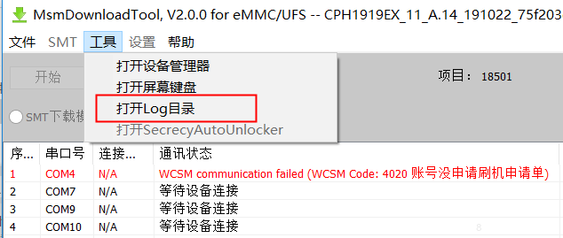
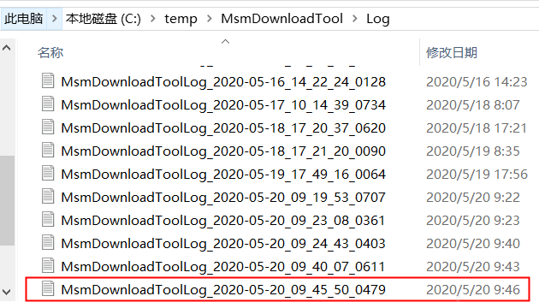
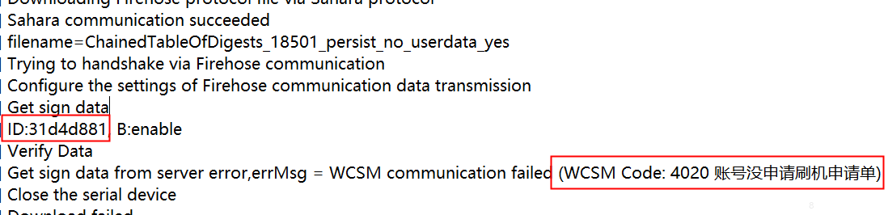
Pengajuan Flash Unit：Penanganan Kasus Unit Tidak Nyala
(Tidak bisa dapat Informasi IMEI）-- Qualcomm
1. Buka flash tool yang sesuai, kemudian tunggu notifikasi error lalu pilih Tool – Open Log Directory
2. Kemudian cari log yang sesuai dengan waktu flashing, kemudian buka log tersebut
3. Kemudian cari konten error yang sesuai, yaitu nomor SN pada ponsel yang diflash. Jika tidak ditemukan, dapat melakukan pencarian dengan keyword, Keyword yang sesuai yaitu : Verify kemudian lihat bagian atas kalimat karena itu merupakan nomor SN pada ponsel

Slide 12
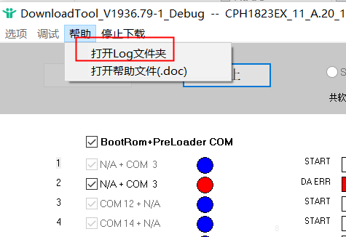
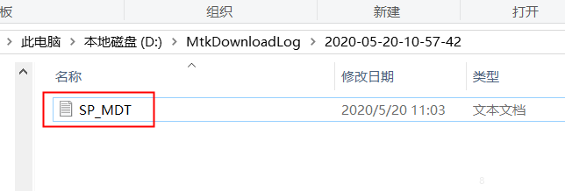
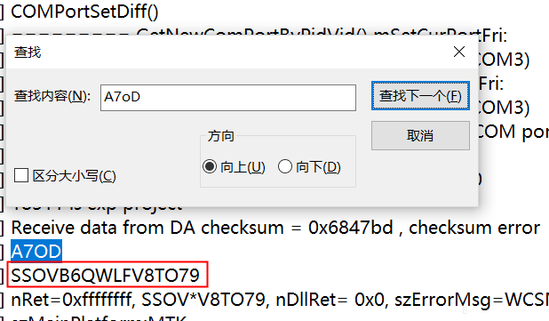
Pengajuan Flash Unit：Penanganan Kasus Unit Tidak Nyala
(Tidak bisa dapat Informasi IMEI）-- MTK
1. Buka flash tool yang sesuai, kemudian tunggu notifikasi error lalu pilih Tool – Open Log Folder
2. Kemudian cari log yang sesuai dengan waktu flashing, buka folder tersebut ( nama file di dalam : SP_MDT)
3. Melalui pencarian dengan keyword, Keyword yang sesuai yaitu : A7OD kemudian lihat bagian bawah kalimat karena itu merupakan nomor SN pada ponsel MTK

Slide 13
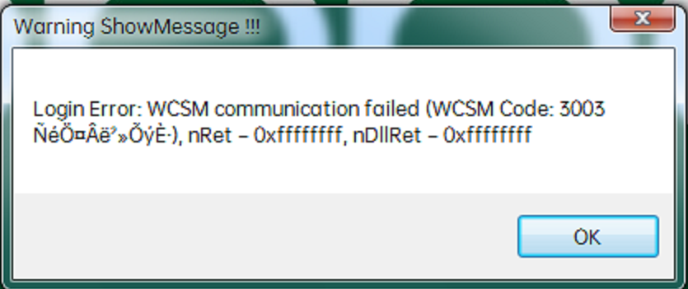
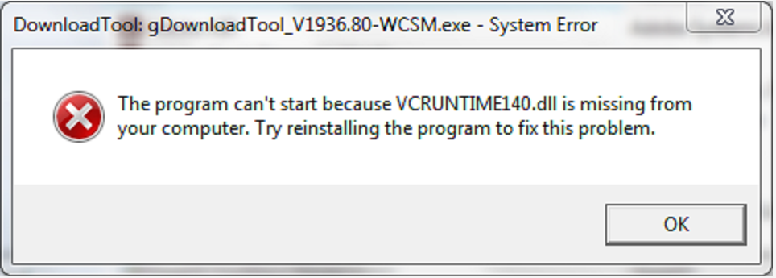
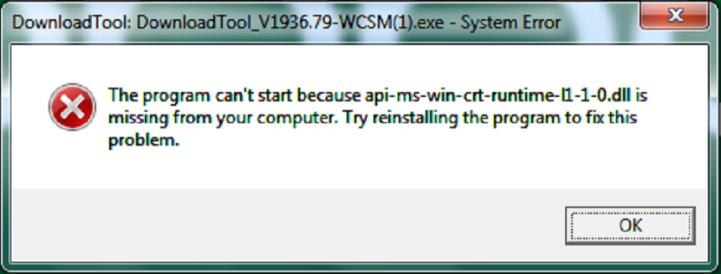
FAQ
WCSM Code : 3003
Penyebab: Kode Verifikasi tidak tepat
Solusi : Kode dari Google Authenticator hanya berlaku 30 detik, harap isi dengan cepat dan benar. Jika masih gagal, harap cek pengaturan waktu (bisa cek PPT dari Ci Elen)
2. VCRUNTIME140.dll // api-ms-win-crt-runtime-l1-1-0.dll
Penyebab: Masalah pada sistem Windows
Solusi : Jika muncul error notifikasi seperti di samping, harap segera menghubungi TS Pusat : Irfan Rosadi / Deni Septyan.

Slide 14
THANK YOU

